Slide 1
SISTEM KEWASPADAAN PANGAN DAN GIZI (INDIKATOR PERTANIAN)
Oleh :
Ir.A.Taufiq Hidayat,MMA
Kasi Kelembagaan Distanbunhut Kab Magelang
2014

Slide 2
Sistim Kewaspadaan Pangan dan Gizi (SKPG)
Salah satu instrumen untuk mengukur ketahanan pangan yang selama ini digunakan dalam memotret situasi pangan suatu wilayah adalah Food and Nutrition Surveillance System (FNSS) atau di Indonesia dikenal sebagai Sistim Kewaspadaan Pangan dan Gizi (SKPG). Konsep ini mulai diadopsi dan diterapkan di negara-negara berkembang pada tahun 1976.

Slide 3
Indikator untuk pemetaan situasi pangan dan gizi
1 tahun di kecamatan,kabupaten/kota, provinsi maupun nasional dengan menggunakan 3 indikator yang digabungkan secara komposit yaitu:
a) indikator pertanian memperhatikan bahwa potensi pertanian pangan
antar wilayah sangat beragam maka akan
didekati dengan beberapa alternatif yang
mungkin dan cocok diterapkan pada suatu
wilayah pengamatan,
b) indikator kesehatan yaitu Prevalensi Kekurangan Energi Protein (KEP)
c) indikator sosial yaitu persentase keluarga miskin.

Slide 4
(2). Indikator untuk peramalan produksi secara periodik (bulanan, triwulan, musiman atau tahunan) khusus untuk kondisi produksi pertanian yaitu: luas tanam, luas kerusakan, luas panen dan produktivitas

Slide 5
(3). Indikator untuk pengamatan gejala kerawanan pangan dan gizi yaitu: kejadian-kejadian yang spesifik lokal (indikator lokal) yang dapat dipakai untuk mengamati ada/tidaknya gejala rawan pangan dan gizi.

Slide 6
Ketahanan Pangan
Ketersediaan pangan yang cukup, aman, bergizi, berasal dari pangan lokal, impor dan stok masyarakat
Ketersediaan pangan (Food Availability)
Kemampuan akses fisik dan ekonomi terhadap sumber pangan secara sosial dan demografis sepanjang waktu dan di mana saja
Akses Pangan (Food Access)
Penyerapan pangan (Food Utilization)
Pemenuhan gizi dan kesehatan
Notes:
Using this definition, no country in the world can be said to be totally food secure - even in the more developed countries there are significant portions of the population who do not have guaranteed access to the food they need. Often this is forgotten when discussing the overall issue of food security, with attention being focused on the developing countries. However, the fact remains that until all members of the population are food secure, that nation cannot be called food secure - the relative level of food security (or insecurity) does differ vastly between countries but nowhere has this goal been reached.
The depth of food insecurity also varies between countries - and should be considered when assessing efforts towards improving food security.

Slide 7
Pengertian Ketahanan Pangan (UU No. 7/1996 tentang Pangan):
Kondisi terpenuhinya pangan bagi setiap rumah tangga, yang tercermin dari tersedianya pangan yang cukup baik jumlah maupun mutunya, aman, merata, dan terjangkau

Slide 8
Indikator kerawanan Pangan
Ketersediaan pangan
(Food Availability)
Food Vulnerability
Akses pangan
(Food Access)
Penyerapan pangan
(Food Utilization}

Slide 9
SUBSISTEM KETAHANAN PANGAN Di INDONESIA
Mencakup kestabilan dan kesinambungan penyediaan pangan yang berasal dari: Produksi dalam negeri
Ekspor-Impor, cadangan pangan
Mencakup kestabilan harga pangan dan aksesibilitas pangan :
Antar waktu
Antar wilayah
subsistem ketersediaan
subsistem distribusi
subsistem konsumsi
Mencakup konsumsi Rumah Tangga dalam
Jumlah, keragaman, Mutu gizi/ nutrisi, dan
keamanan yang sesuai kebutuhan hidup sehat
nuhfil hanani
9

Slide 10
Produksi
Pasokan pangan dari luar (Impor )
KETERSEDIAAN PANGAN
PER KAPITA
Cadangan pangan
Bantuan pangan
Luas panen
Produktifitas
Diversifikasi produk
Sarana dan prasarana pemasaran
Irigasi, teknologi, kredit,
Sarana produksi
Jumlah Penduduk
Iklim, hama penyakit, bencana,dll.
Sumber : Patrick Webb and Beatrice Rogers. 2003 (dimodifikasi

Slide 11
Pendapatan
Akses Ekonomi
Kesempatan kerja
Harga Pangan
AKSES PANGAN
Sarana dan prasarana perhubungan
Akses Fisik (isolasi daerah)
Infrastruktur pedesaan
Akses sosial
Preferensi thd jenis pangan dan Pendidikan
Tidak adanya konflik. Perang. Bencana. dll
Sumber : Patrick Webb and Beatrice Rogers. 2003 (dimodifikasi)

Slide 12
Sumber : Patrick Webb and Beatrice Rogers. 2003 (dimodifikasi)
Konsumsi
Kecukupan Energi
Kecukupan Gizi
Diversifikasi pangan
Keamanan pangan
Falilitas dan Layanan Kesehatan
Fasilitas Kesehatan
Layanan kesehatan
Sanitasi dan Ketersediaan air
Kecukupan air bersih
Sanitasi
PENYERAPAN
PANGAN
Pengetahuan ibu RT
Pola makan
Pola asuh kesehatan
Outcome Nutrisi dan kesehatan
Harapan hidup
Gizi balita
Kematian bayi

Slide 13
Luas Panen dan Produksi Padi Kab Magelang Thn 2013
NO | Kecamatan | Luas Panen (ha) | Produksi (ton) | Beras (ton)
1 | Salaman | 3.346 | 19.653 | 12.774
2 | Borobudur | 1.710 | 10.302 | 6.696
3 | Ngluwar | 2.807 | 18.939 | 12.310
4 | Salam | 2.312 | 13.965 | 9.077
5 | Srumbung | 2.111 | 10.684 | 6.945
6 | Dukun | 1.905 | 11.231 | 7.300
7 | Muntilan | 3.150 | 19.743 | 12.833
8 | Mungkd | 3.795 | 22.691 | 14.749
9 | Sawangan | 2.810 | 15.115 | 9.825
10 | Candimulyo | 1.216 | 7.504 | 4.878
11 | Mertoyudan | 3.486 | 21.381 | 13.898

Slide 14
NO | Kecamatan | Luas Panen (ha) | Produksi (ton) | Beras (ton)
12 | Tempuran | .2361 | 13.917 | 9.046
13 | Kajoran | 3.916 | 20.071 | 13.046
14 | Kaliangkrik | 2.222 | 12.028 | 7.818
15 | Bandongan | 4.323 | 26.846 | 17.450
16 | Windusari | 2.270 | 12.865 | 8.362
17 | Secang | 4.820 | 29.891 | 19.429
18 | Tegalrejo | 2.048 | 12.758 | 8.293
19 | Pakis | 148 | 725 | 471
20 | Grabag | 4.468 | 27.623 | 17.955
21 | ngablak | 138 | 616 | 400
Jumlah | Kabupaten | 54.900 | 328.548 | 213.556

Slide 15
Luas Panen dan Produksi Jagung Kab Magelang Thn 2012
NO | Kecamatan | Luas Panen (ha) | Produksi (ton)
1 | Salaman | 33 | 140
2 | Borobudur | 152 | 787
3 | Ngluwar | 226 | 1397
4 | Salam | 455 | 2889
5 | Srumbung | 330 | 1302
6 | Dukun | 242 | 613
7 | Muntilan | 93 | 1023
8 | Mungkd | 156 | 3691
9 | Sawangan | 692 | 4758
10 | Candimulyo | 720 | 67
11 | Mertoyudan | 11 | 749

Slide 16
NO | Kecamatan | Luas Panen (ha) | Produksi (ton)
12 | Tempuran | 157 | 749
13 | Kajoran | 946 | 5.248
14 | Kaliangkrik | 2.356 | 11.668
15 | Bandongan | 453 | 2.810
16 | Windusari | 1.878 | 10.168
17 | Secang | 267 | 1.977
18 | Tegalrejo | 1.004 | 6.974
19 | Pakis | 651 | 4.045
20 | Grabag | 1.094 | 6.925
21 | ngablak | 1.253 | 5.953
Jumlah | Kabupaten | 13.274 | 75.874

Slide 17
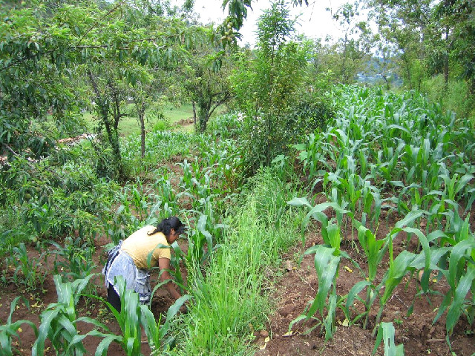

Slide 18
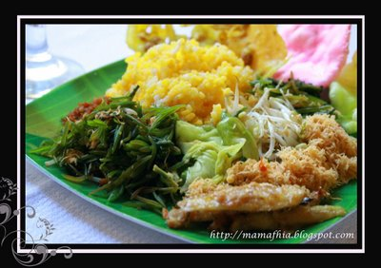
Sego jagung

Slide 19
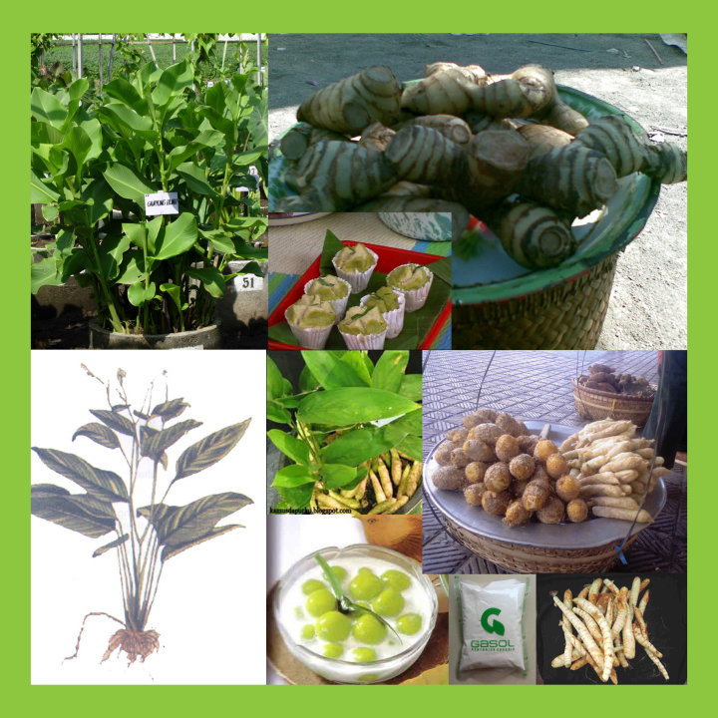
Iki ganyong

Slide 20
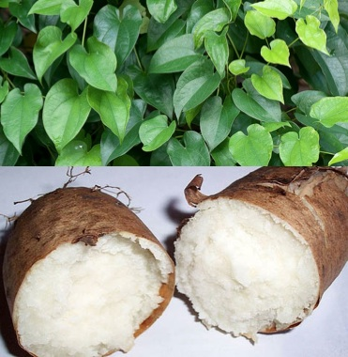
Nek iki gembili

Slide 21
Sekian dan Terimakasih

